Slide 1
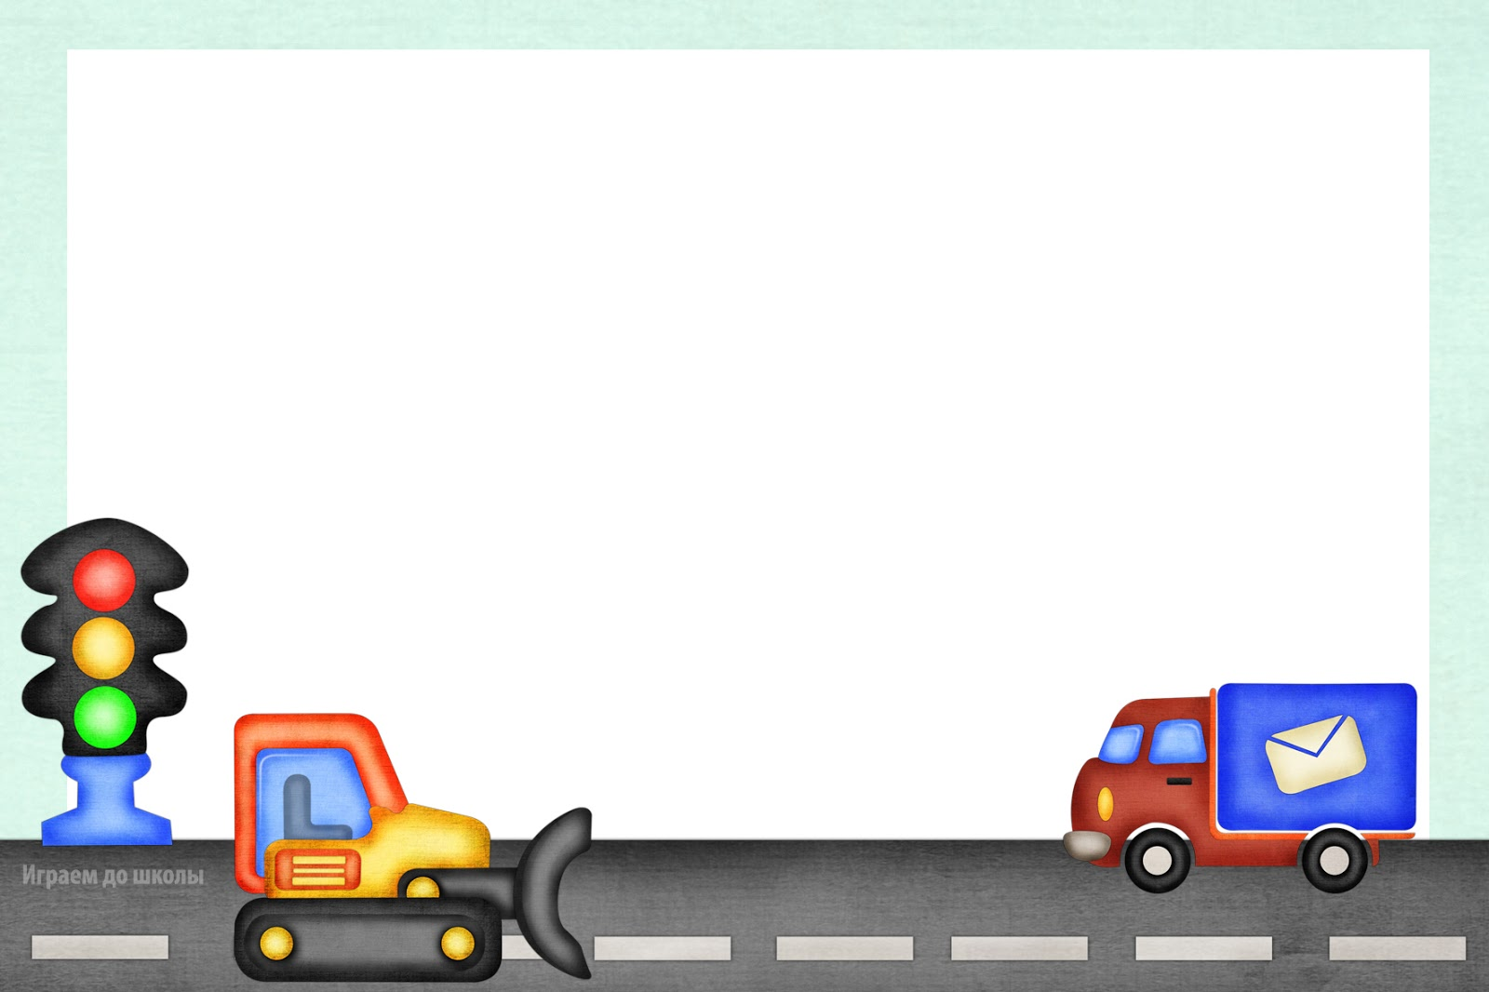
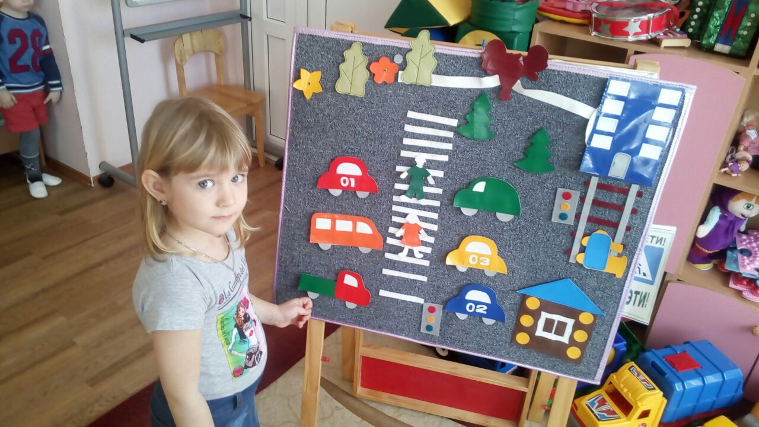

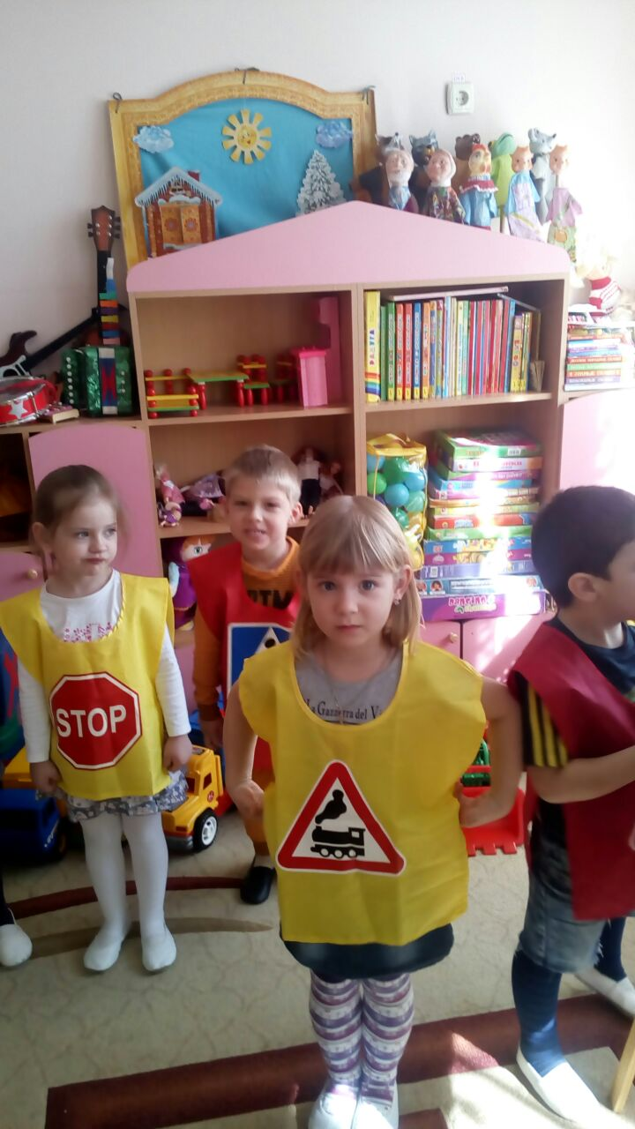
Познавательное интегрированное занятие по ПДД в старшей группе МБДОУ № 268
Цель: продолжать знакомить детей с правилам дорожного движения, учить практически применять правила в различных ситуациях.
Развивать мышление, зрительное внимание, умение ориентироваться в окружающем мире. Воспитывать чувство ответственности.

Slide 2
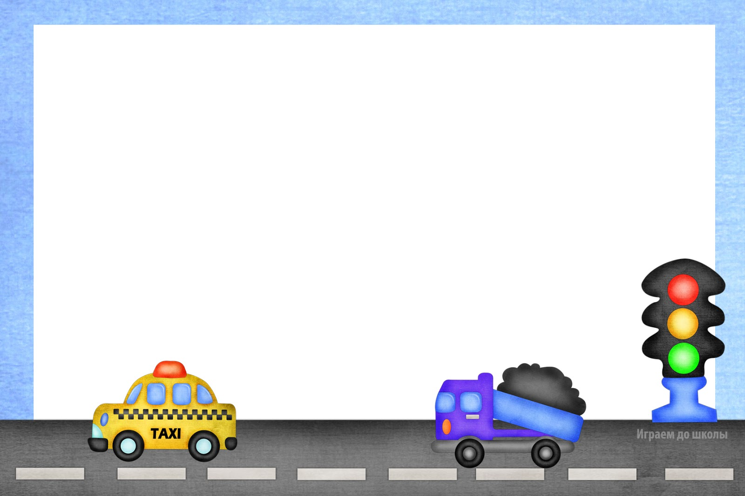
ЗАДАЧИ:
Образовательная:
продолжать знакомить воспитанников с элементами дороги
совершенствовать диалогическую речь, интонационную выразительность речи
продолжать закреплять правила поведения на проезжей части
развивать у детей чувство ответственности при соблюдении ПДД

Slide 3
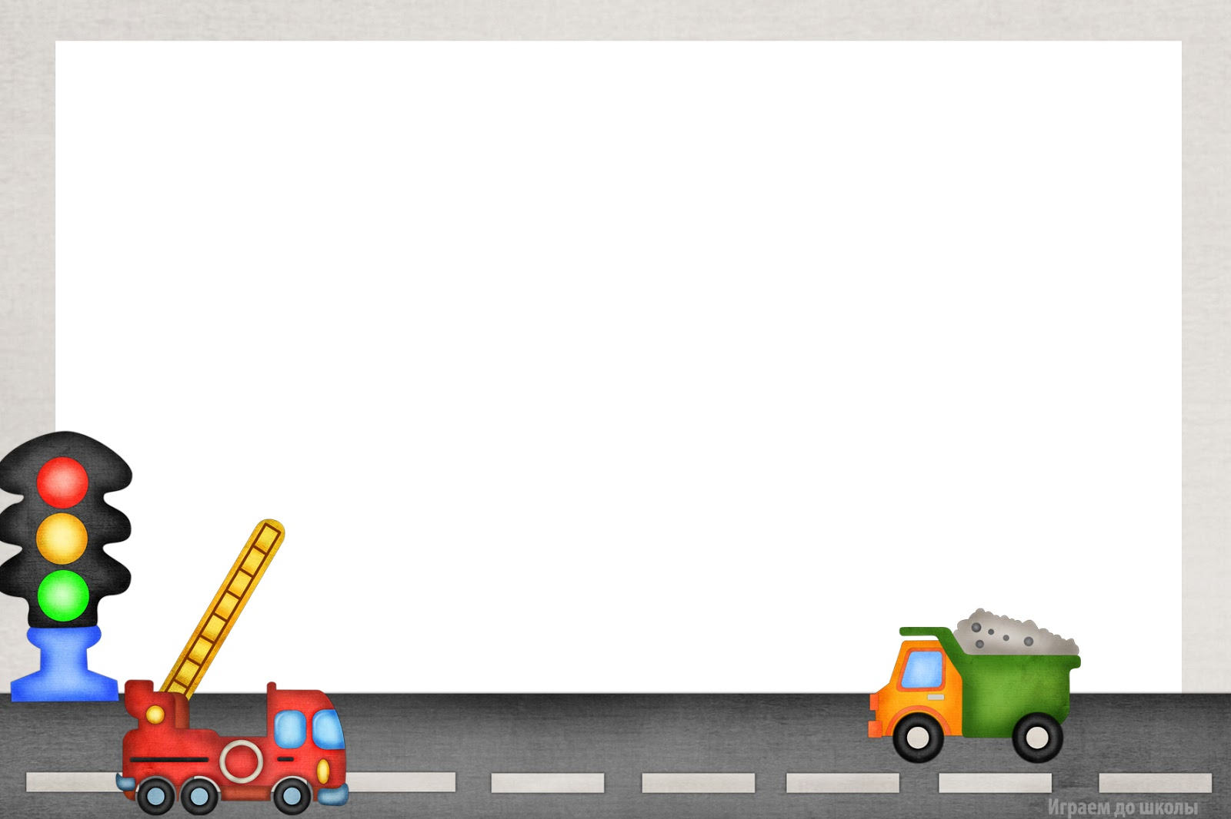
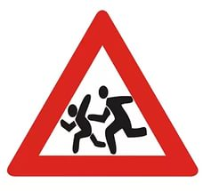



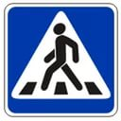
Развивающая:
- развивать у детей азы дорожной грамоты, расширять знания детей о светофоре, о значении сигналов светофора
- развивать интерес к искусству аппликации
Воспитательная:
  - формировать дружеские, доброжелательные отношения между детьми
  - воспитывать умение слушать своего сверстника, не перебивая
  - формировать желание соблюдать правила дорожного движения
  Активация словаря:
  - закрепить в речи детей слова: пешеход, пассажир, тротуар
    -закрепить в речи названия дорожных знаков.

Slide 4
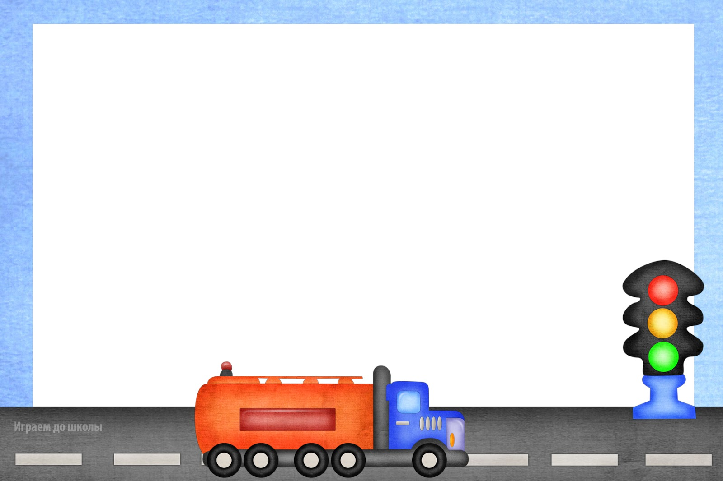

МЕТОДЫ И ПРИЕМЫ ЗАНЯТИЯ:
Игровой момент
Художественное слово
Показ
Беседа
Задание
Объяснение
Рассматривание иллюстраций
Закрепление
Поощрение
Итог

Slide 5
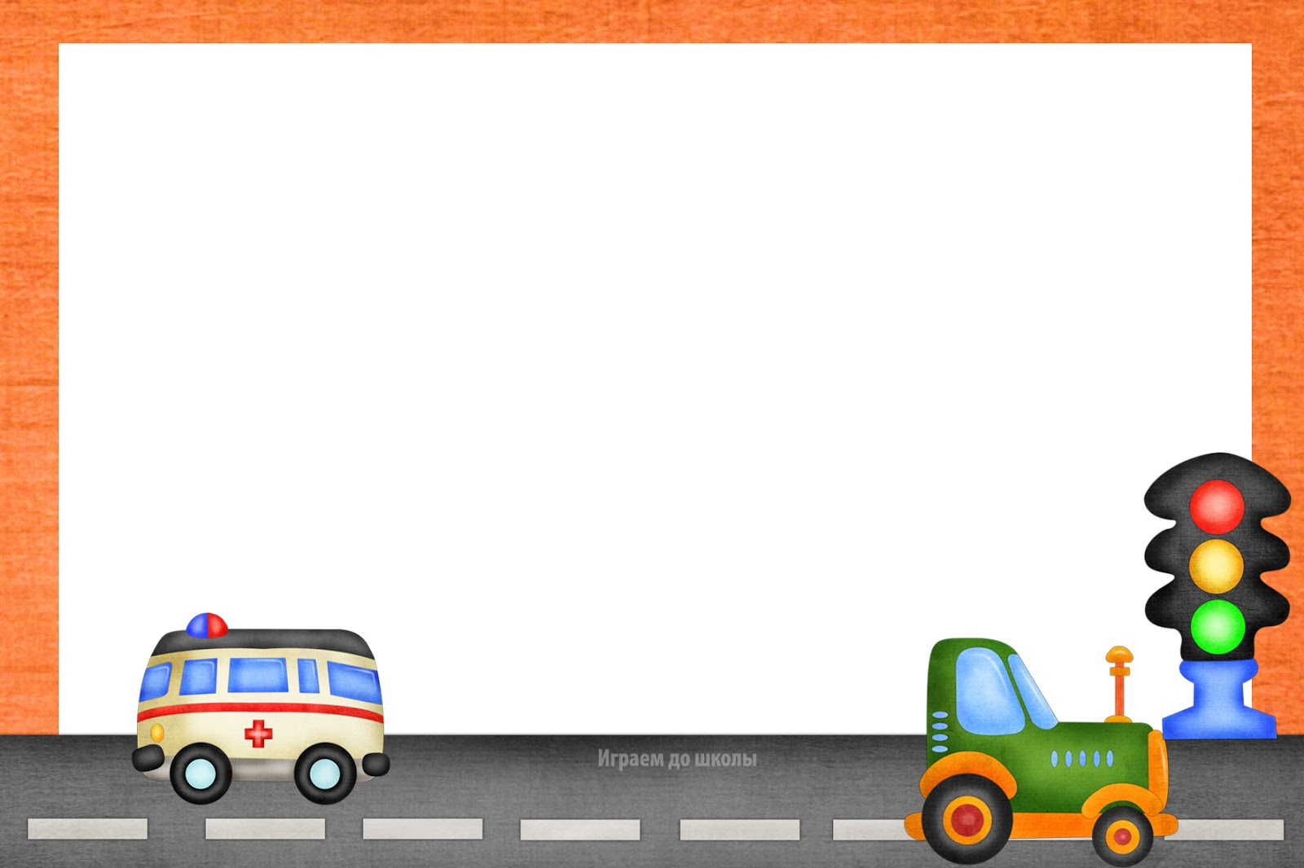
Задачи интегрированных образовательных областей:
Безопасность
Художественное творчество
Социализация
Коммуникация
Чтение художественной
литературы

Slide 6
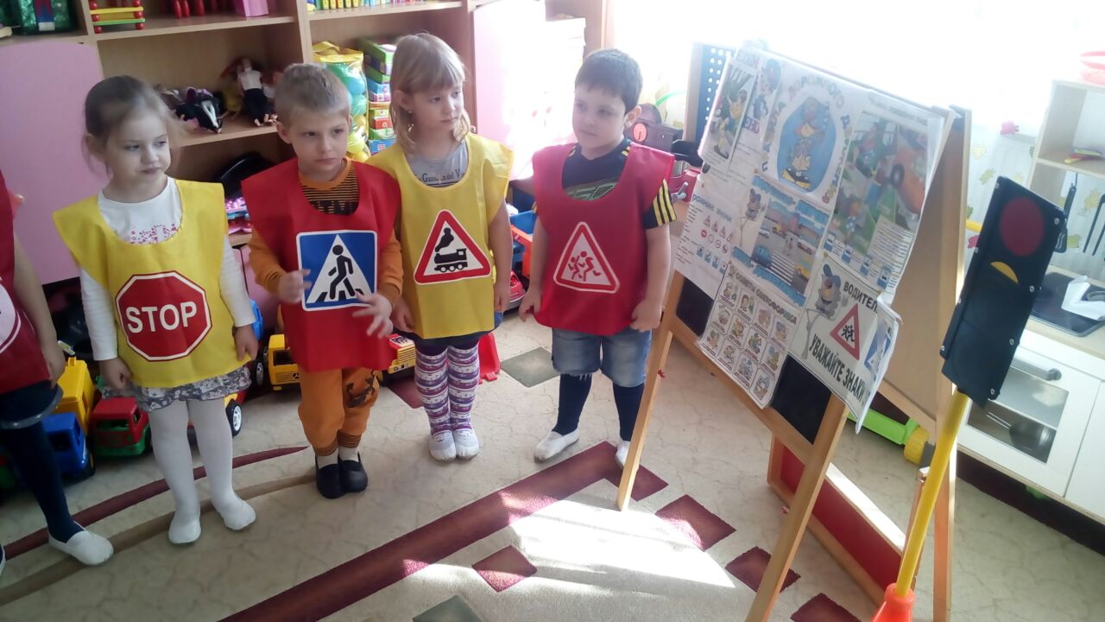
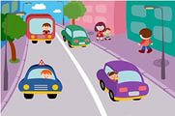
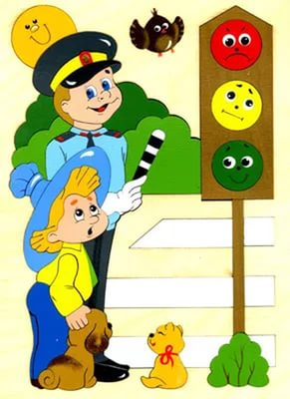
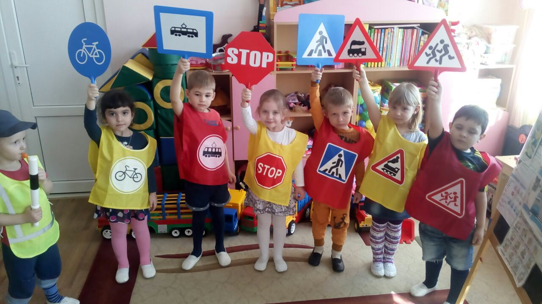
Безопасность:

Slide 7
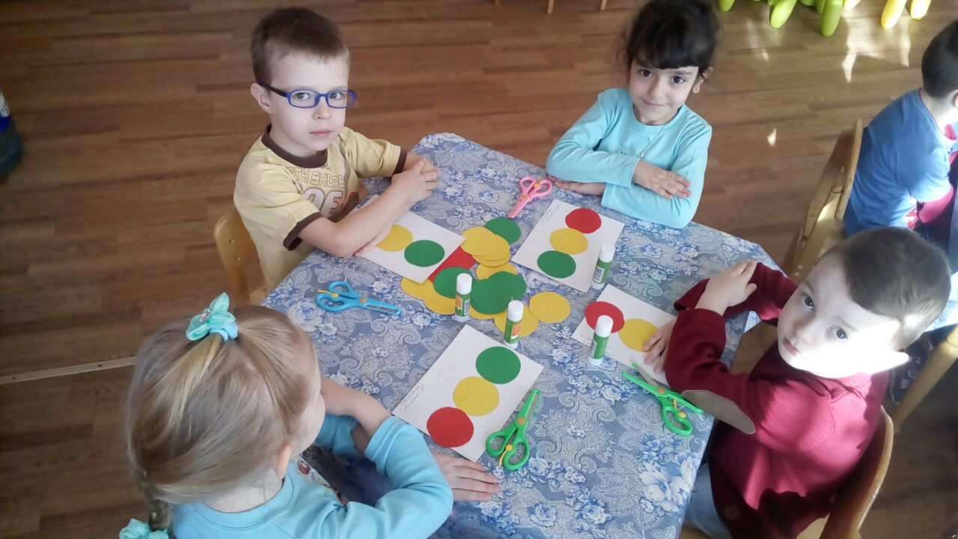

ХУДОЖЕСТВЕННОЕ ТВОРЧЕСТВО
Приобщать детей к искусству аппликации, формировать интерес к этому виду деятельности. Формировать умение аккуратно пользоваться клеем , прикладывать фигуру к листу стороной намазанной клеем и плотно прижимать салфеткой.
ПОЗНАНИЕ : закреплять названия форм: круг, квадрат, прямоугольник.

Slide 8
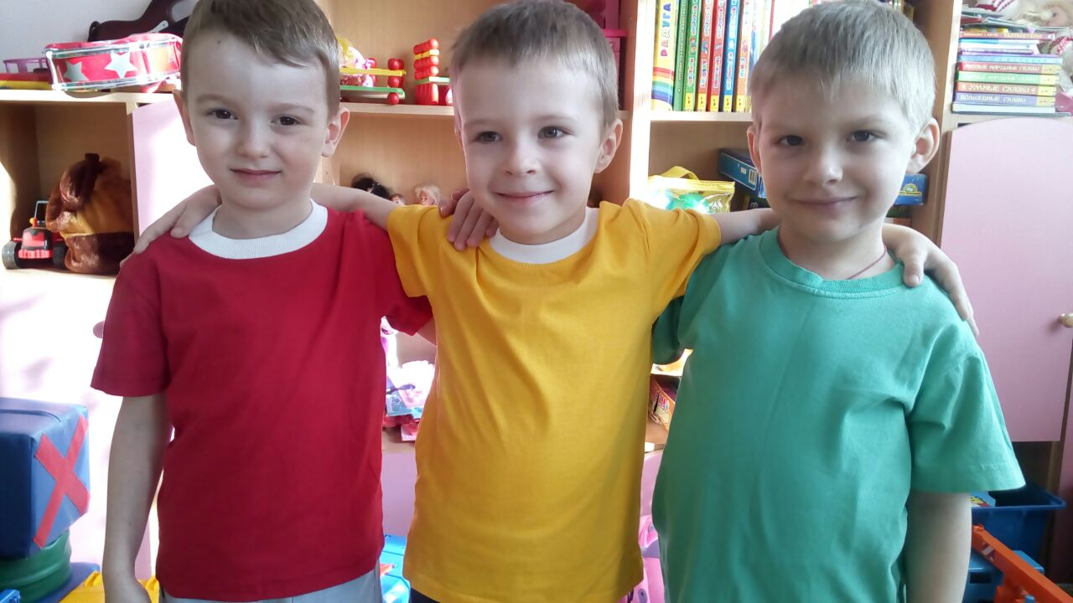

Социализация
Формировать дружеские, доброжелательные отношения между детьми.
Коммуникация
Закрепить в словаре детей: прямоугольник, светофор,
сигнал, переход, остановка общественного транспорта.
Развивать свободное общение со взрослыми и детьми.

Slide 9


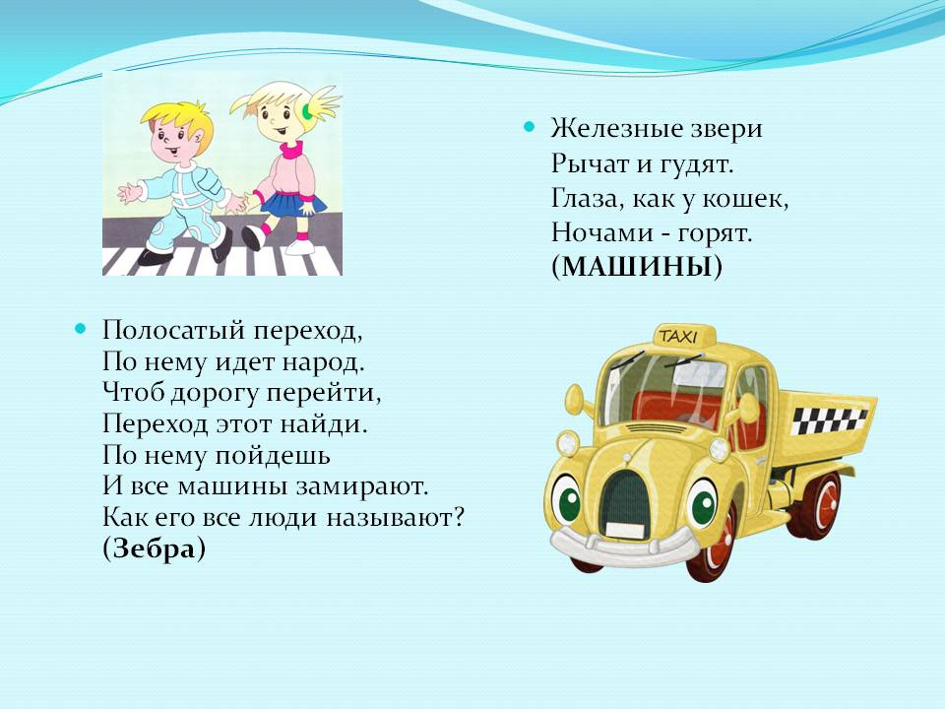
ЧТЕНИЕ ХУДОЖЕСТВЕННОЙ ЛИТЕРАТУРЫ
Развивать умение отгадывать загадки и соотносить их с изображением

Slide 10
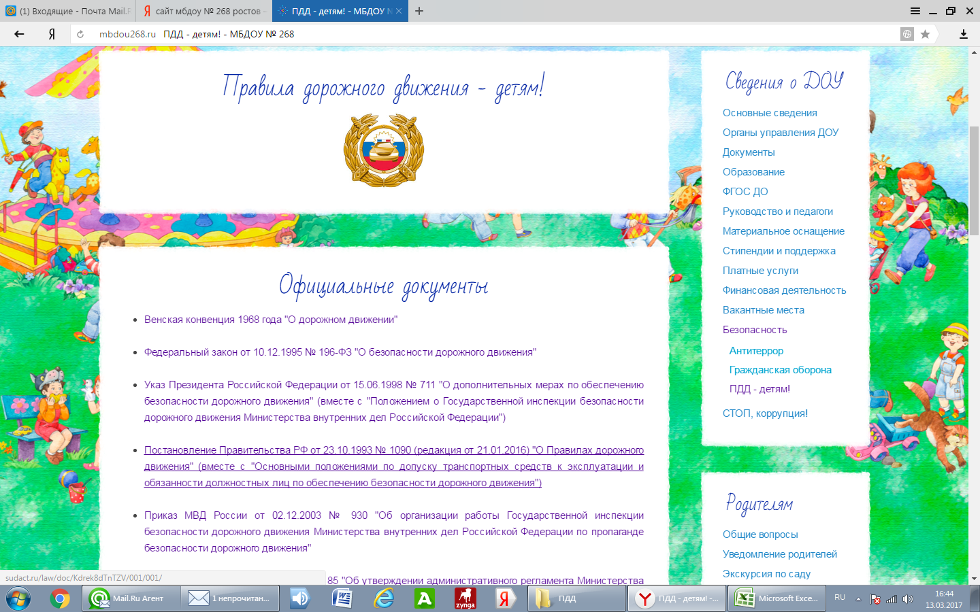
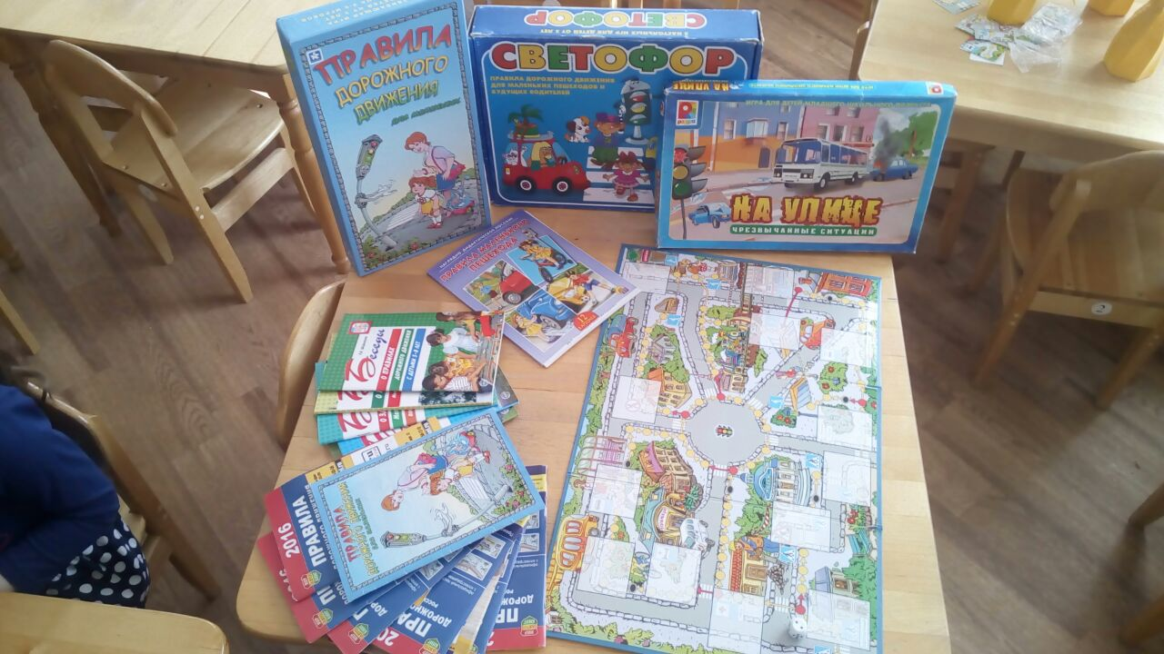
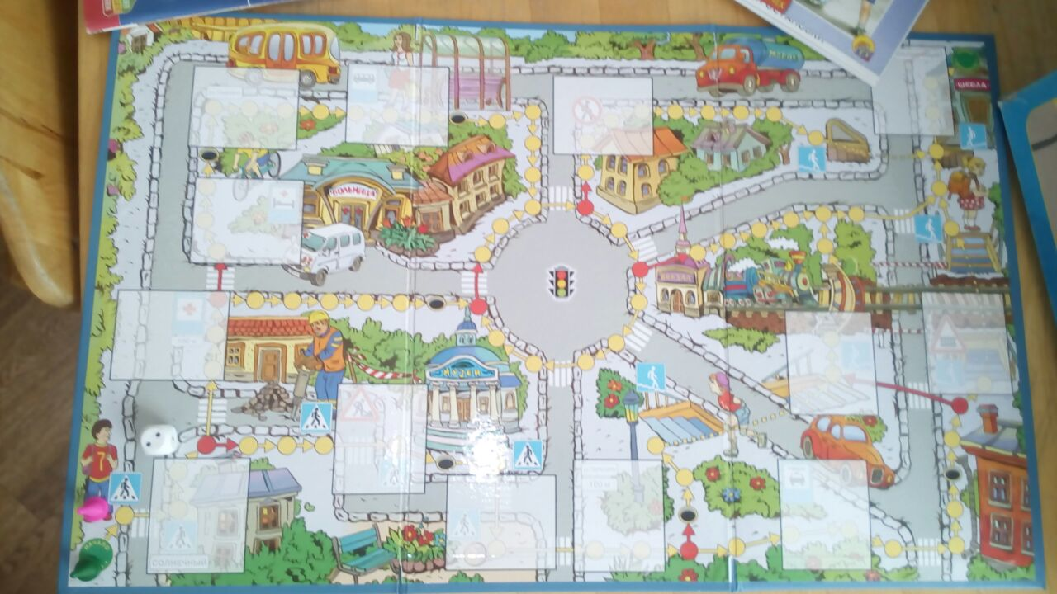
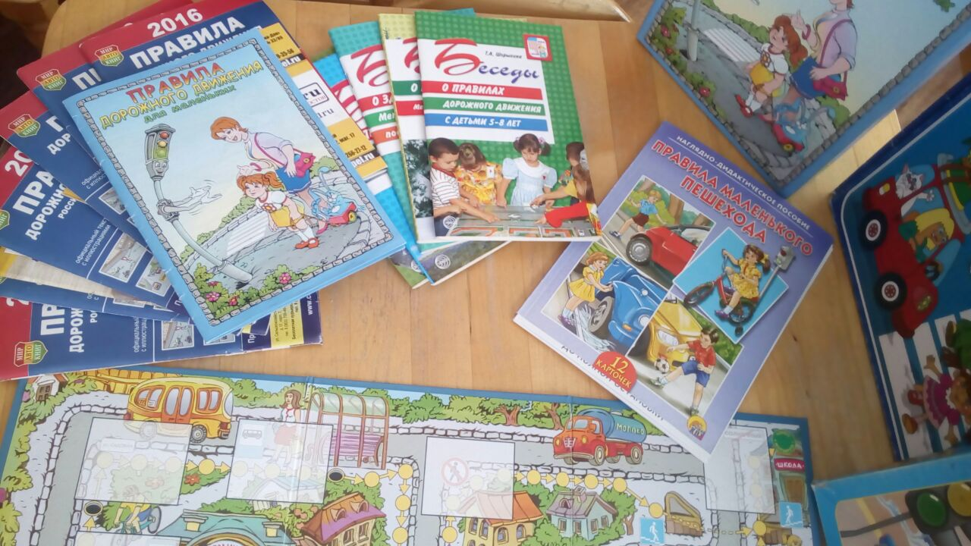
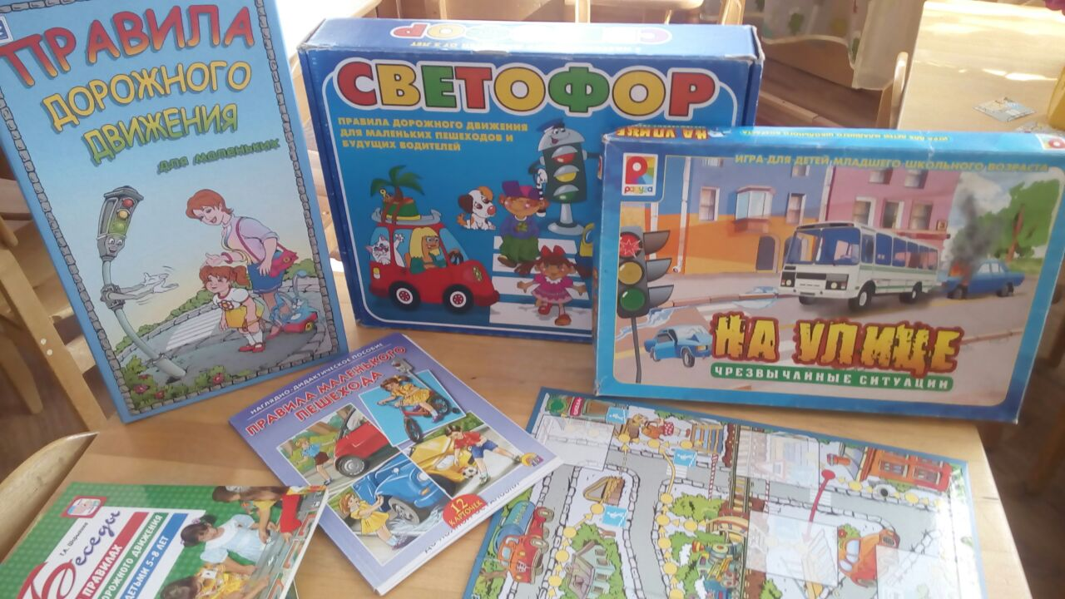

Slide 11



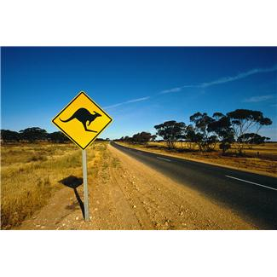
ПРЕДВАРИТЕЛЬНАЯ РАБОТА:
БЕСЕДА:
Дорожные знаки устанавливаются на правой стороне дороги так, чтобы все участники дорожного движения видели их в любое время суток.
Каждый знак имеет свою форму и цвет. На них нанесены различные рисунки, буквы, слова.
Все знаки делятся на предупреждающие, запрещающие, предписывающие, опознавательные и указательные знаки.
Всего существует 233 дорожных знака.

Slide 12
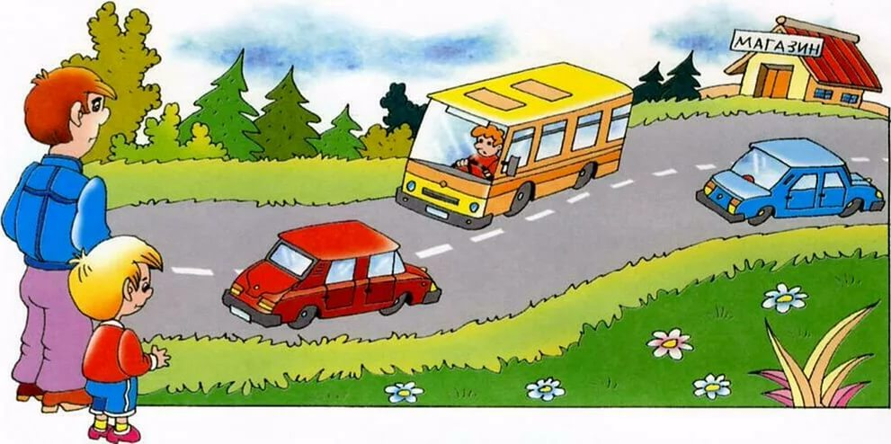
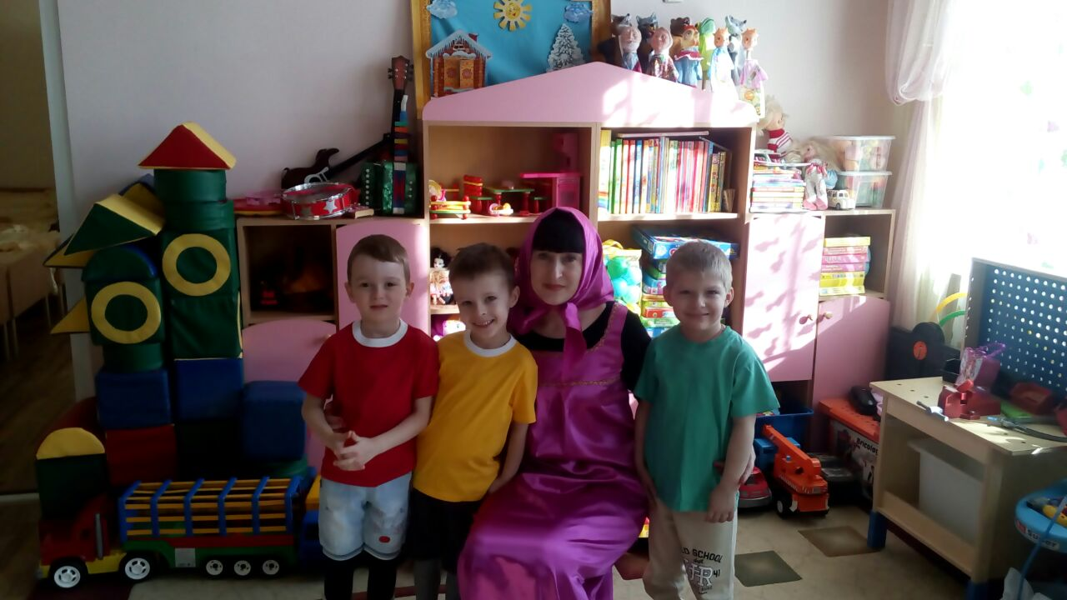
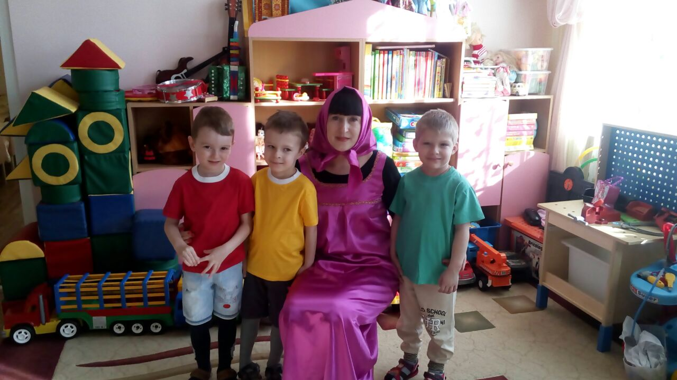
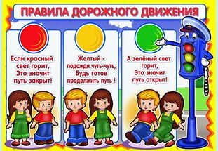
ХОД ЗАНЯТИЯ

Slide 13
Прочитай совет светофора и вставь подходящие слова.
Прежде, чем перейти дорогу, найди ________ место для перехода. Остановись у ______ тротуара. Прислушайся. Посмотри внимательно в _____ стороны, нет ли машины. Переходи дорогу по ______ Если пешеходного перехода нет, переходи дорогу по ________. Вот так ты научишься _______ _______.
Светофорик.

Slide 14
А сейчас проверим
Прежде, чем перейти дорогу, найди безопасное место для перехода. Остановись у края тротуара. Прислушайся. Посмотри внимательно в обе стороны, нет ли машины. Переходи дорогу по зебре. Если пешеходного перехода нет, переходи дорогу по прямой.
Вот так ты научишься переходить дорогу.
Светофорик.

Slide 15


Из истории правил дорожного движения
Первые строгие требования по правилам дорожного движения (во избежание увечья) в России были доведены «до сведения широкой публики» в 18 веке.
Впервые в России водительские права получил извозчик в 1784 г.

Slide 16
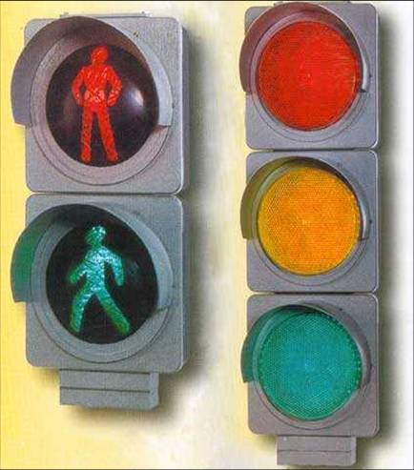
Виды светофоров
Пешеходный Транспортный

Slide 17
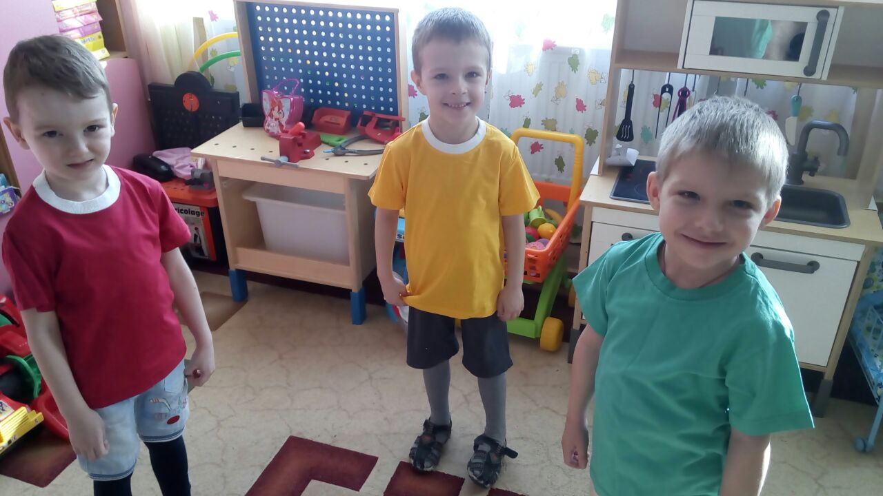
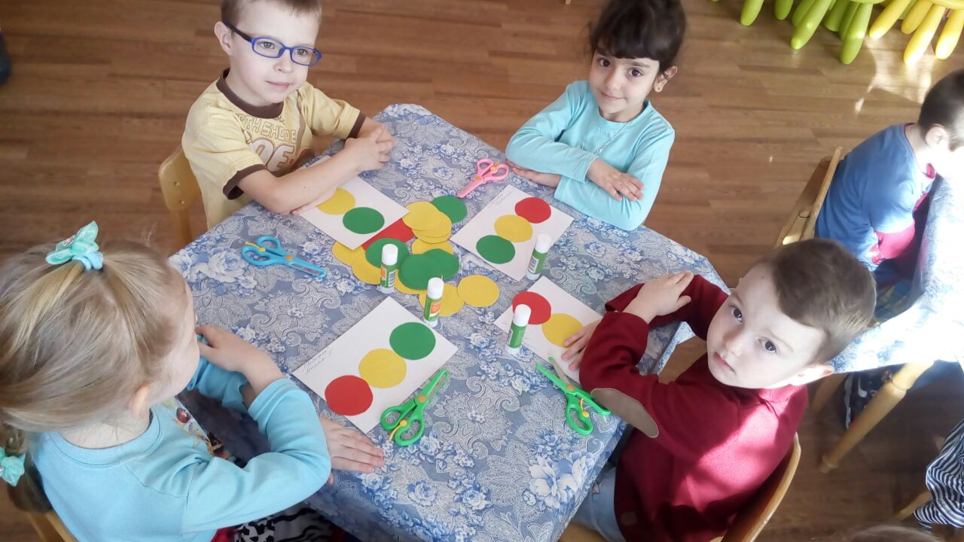
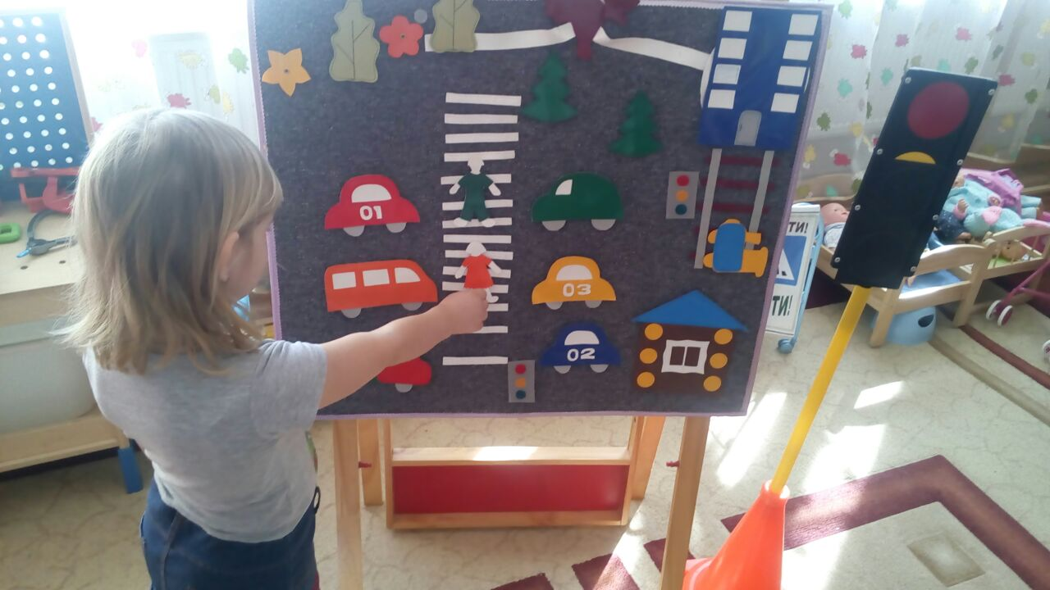

Slide 18
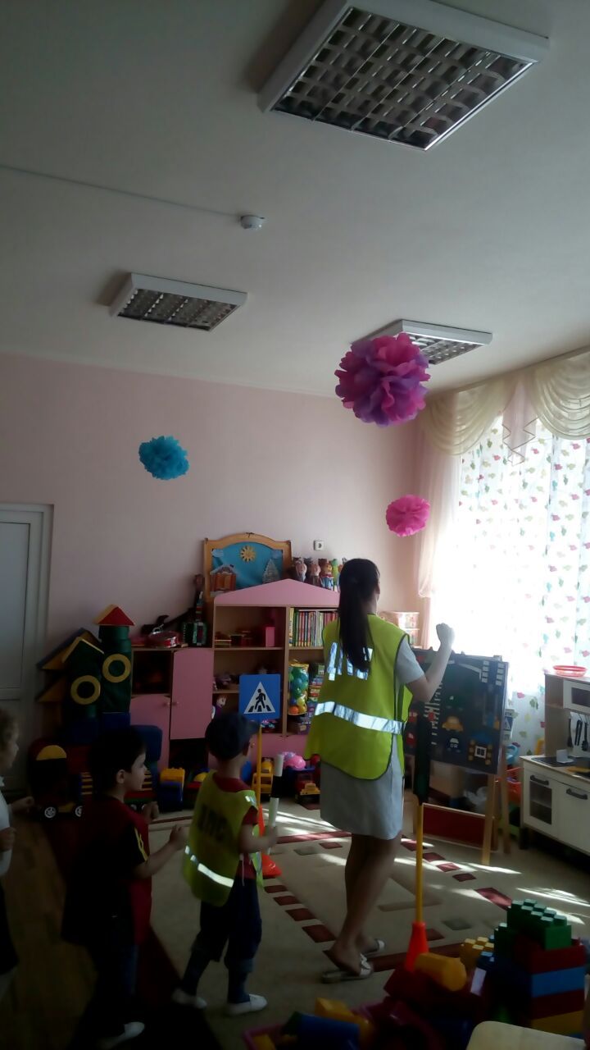
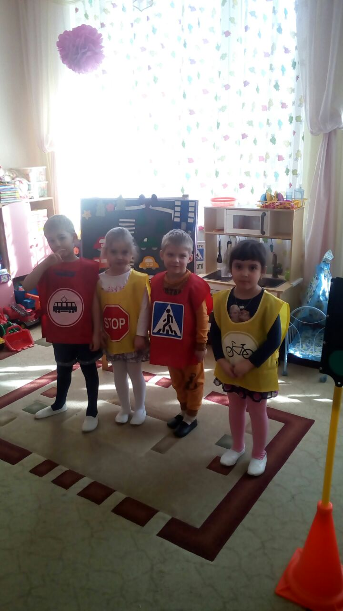
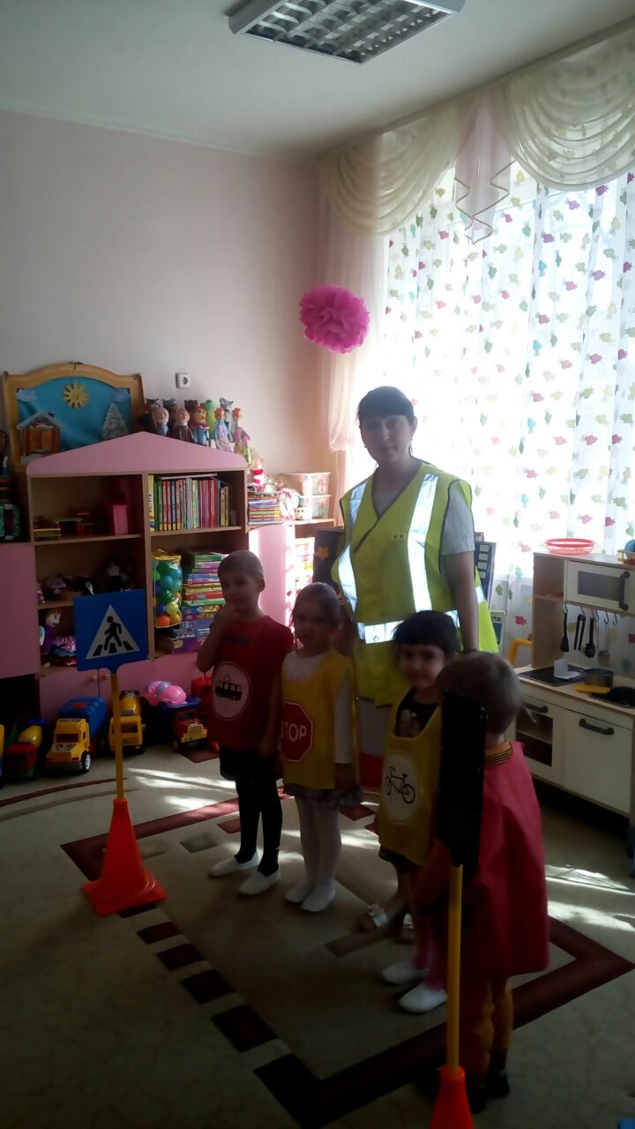
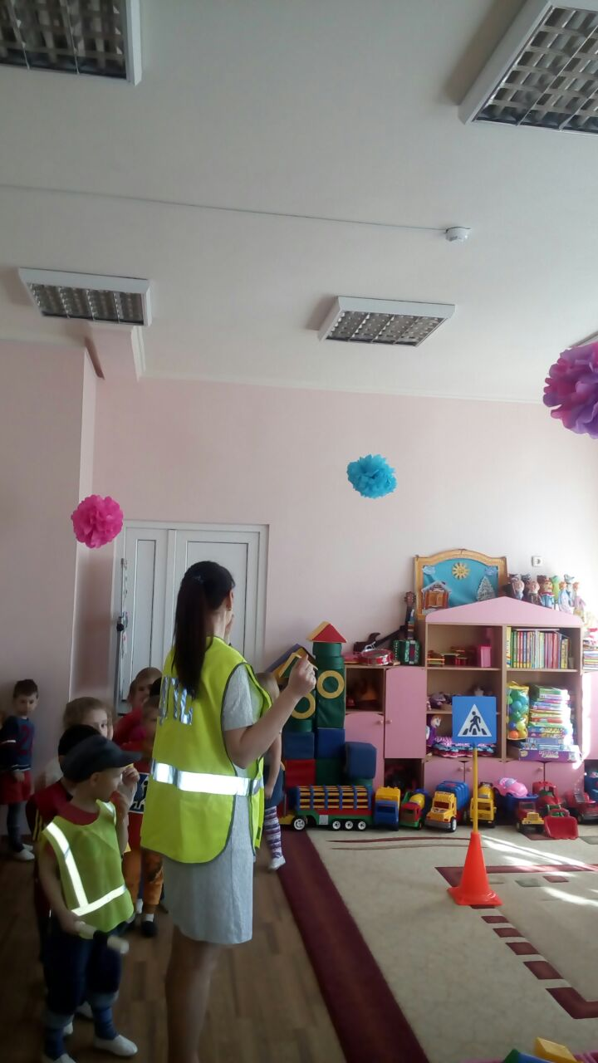
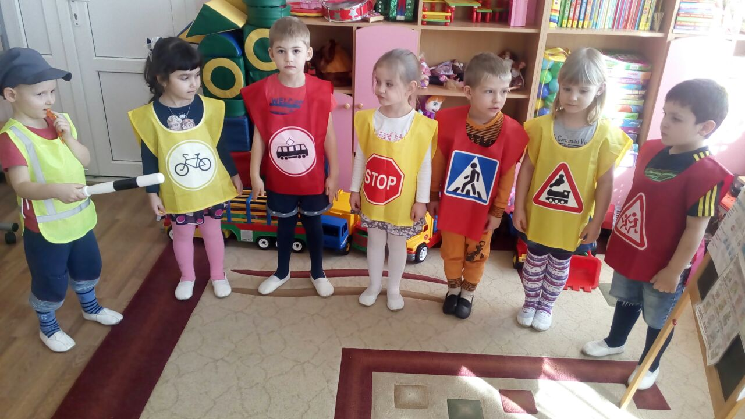
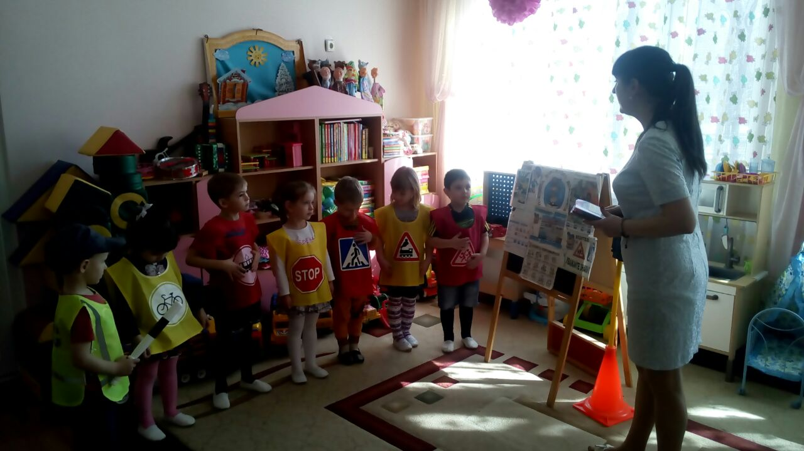

Slide 19
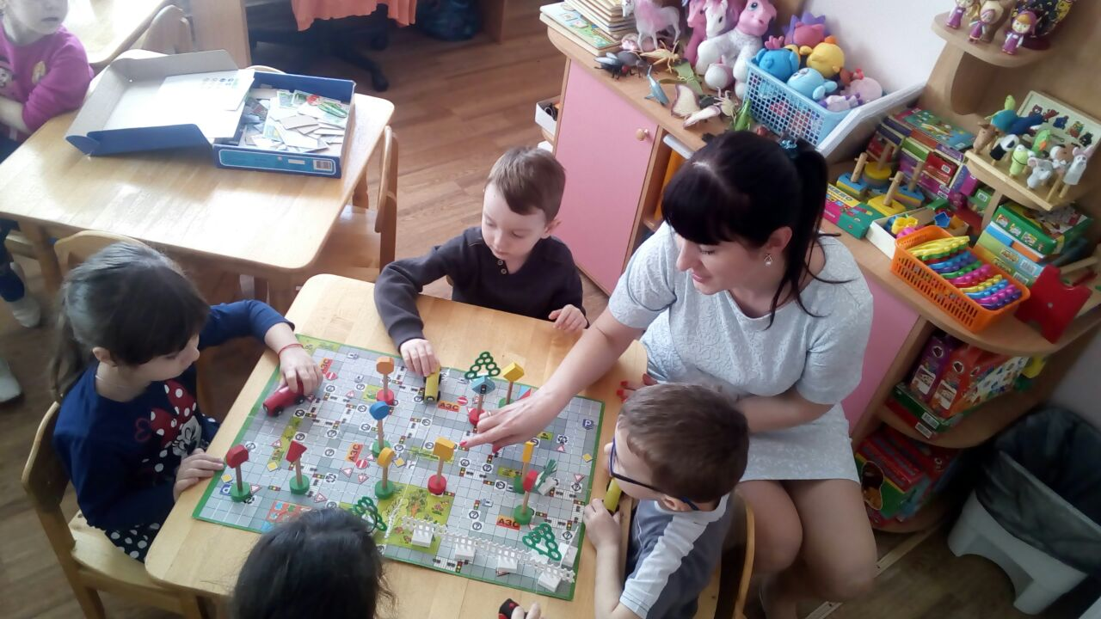
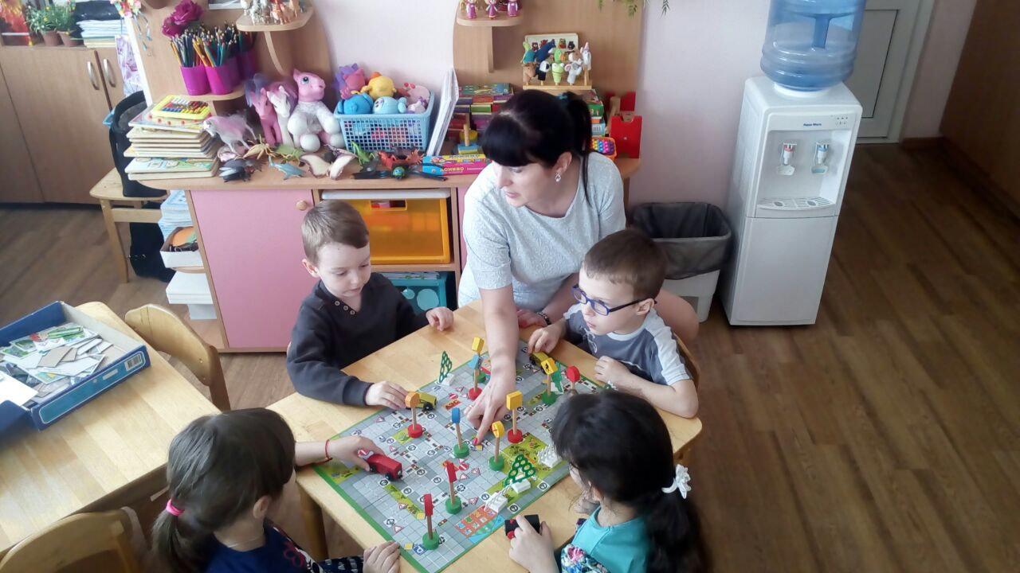
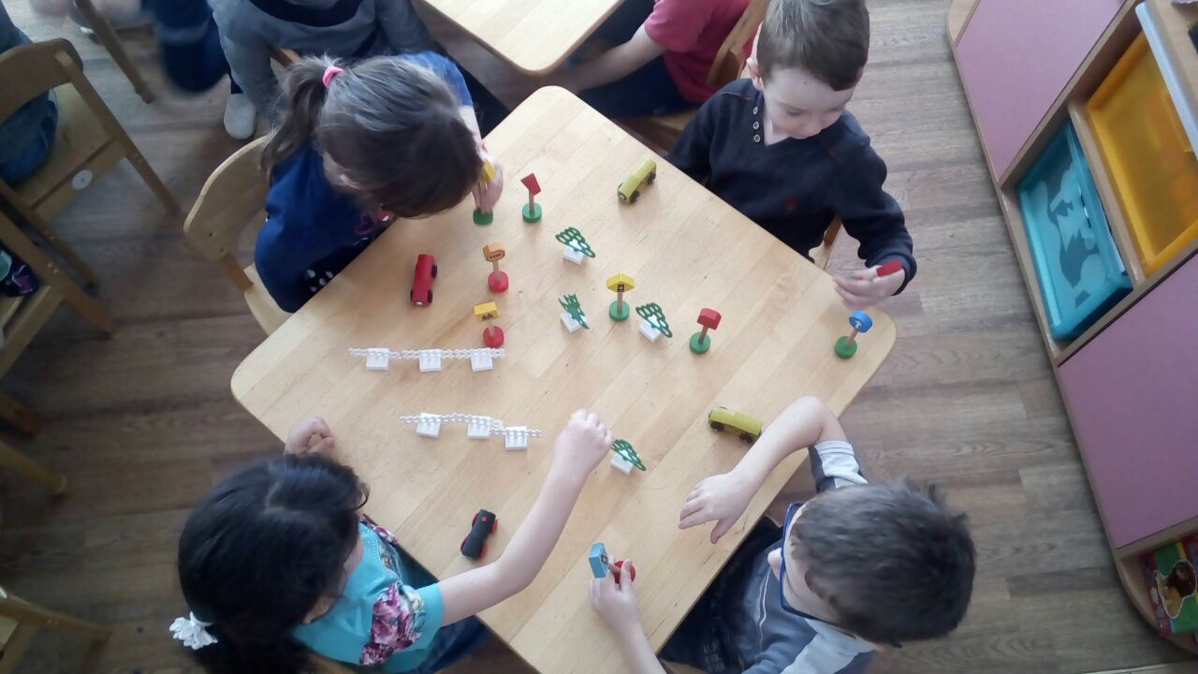
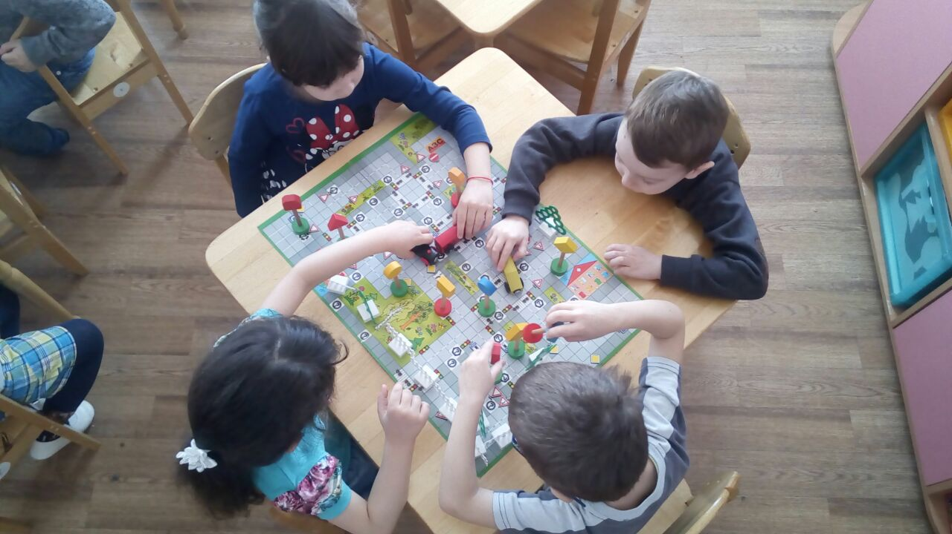

Slide 20
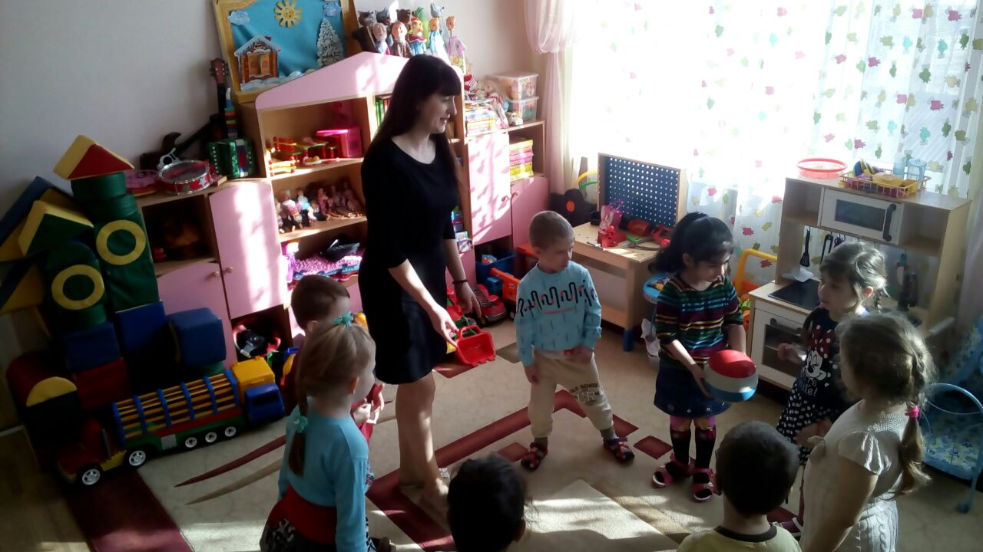
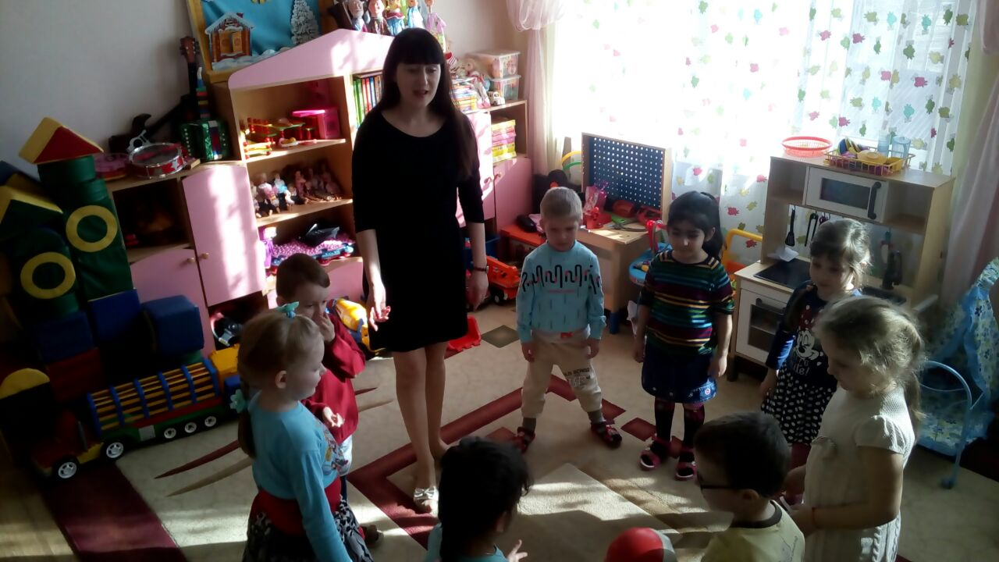
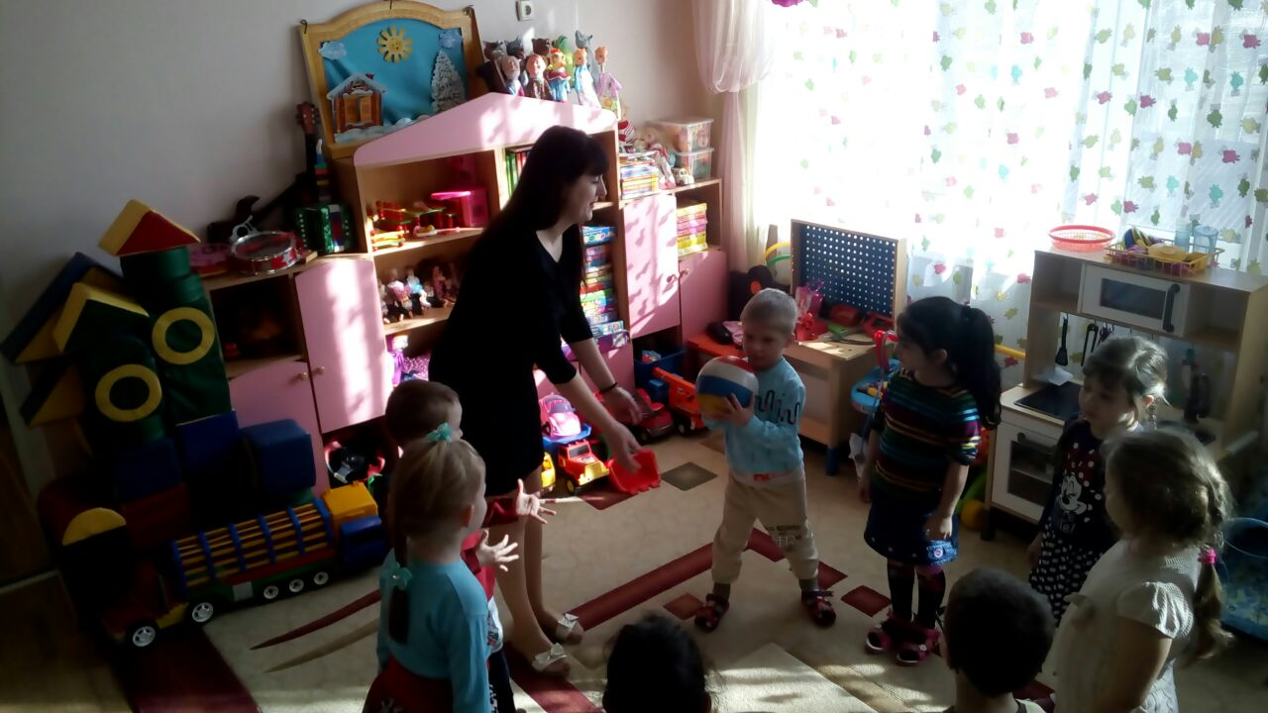

Slide 21

СПАСИБО за
ВНИМАНИЕ!
БЕРЕГИТЕ СЕБЯ!

